Slide 1
Проектирование полигона «Интеллектуальное горное предприятие»

Slide 2
Управление карьерным самосвалом сложнейшее занятие. Это обусловлено большими габаритами, низкой маневренностью техники, а также плохим обзором дороги. Для повышения безопасности работ на горном предприятии уже давно ведутся разработки по беспилотному грузовому транспорту. Машины без людей уже не кажутся такой выдумкой, но очень важной частью остаются испытания таких технологий, поэтому в рамках данного кейса Вам предстоит спроектировать полигон для тестирования технологии удалённого управления самосвалами на горном предприятии.

Slide 3
НИТУ «МИСиС» – один из ведущих технических вузов страны. В университете созданы 30 лабораторий мирового уровня и 3 инжиниринговых центра, которые возглавляют ведущие ученые России и мира. Выпускники НИТУ «МИСиС» – это инженеры будущего: нанотехнологи и создатели новых материалов, повелители нейросетей и BigData, биоинженеры и покорители космических недр. Все те, кто завтра будут определять не только векторы развития науки, но и нашу повседневную жизнь.
Программы двойных дипломов, практики и стажировки в лучших университетах мира и на ведущих предприятиях страны позволяют готовить специалистов мирового уровня. Выпускники находят себя в науке и бизнесе, работают в госкорпорациях, создают инновационные предприятия.

Slide 4
Введение:
Сфера интеллектуальных технологий охватывает все больше отраслей промышленности. В горных разработках особенно необходима автоматизация производственных процессов.
Например, уже сейчас существует карьерный самосвал фирмы Terex с полностью автоматизированным управлением, который на испытаниях самостоятельно проехал по заданному маршруту, а также совершил имитацию разгрузки. Автоматизация работ на горном предприятии позволяет повысить безопасность работ и эффективность производств.
В НИТУ «МИСиС» проектируется лабораторный комплекс Научно-образовательного центра «Интеллектуальное горное предприятие», в котором создается полигон для отработки механизма автономного управления роботизированным транспортом, таким как карьерные самосвалы.

Slide 5
Справочные материалы:
Горное предприятие - промышленное предприятие, имеющее своим назначением разведку или разработку месторождений полезных ископаемых.
Лабораторный комплекс Научно-образовательного центра «Интеллектуальное горное предприятие» включает в себя следующие элементы:
1) Диспетчерский пульт – вычислительный сервер для обработки телеметрической информации, формирования команд управления и визуализации работы моделей мобильных объектов горнотранспортного комплекса.
2) Роботизированные модели мобильных объектов горнотранспортного комплекса – подвижные платформы, оснащенные сенсорными и вычислительными устройствами, а так же средствами навигации и связи, обеспечивающими автономное и дистанционное управление.
3) Макет карьера – полигон для отработки механизма автономного управления моделями, имитирующий реальную среду.
4) Мультимедийные средства визуализации и презентаций.
5) Компьютеризированные рабочие места студентов и слушателей курсов.

Slide 6
Справочные материалы:
Интеллектуальный карьер (http://www.vistgroup.ru/IntMine/)
Беспилотный карьерный грузовик: будущее промышленного транспорта
(https://www.popmech.ru/technologies/270422-bespilotnyy-karernyy-gruzovik-budushchee-promyshlennogo-transporta/)
Rio Tinto закупила беспилотные самосвалы для рудников в Австралии
(http://mining-info.ru/rio-tinto-zakupila-bespilotnye-samosvaly-dlya-rudnikov-v-avstralii/)
Примеры платформ для полигона
(https://www.electronshik.ru/item/pirate-4wd-mobile-platform-683290)

Slide 7
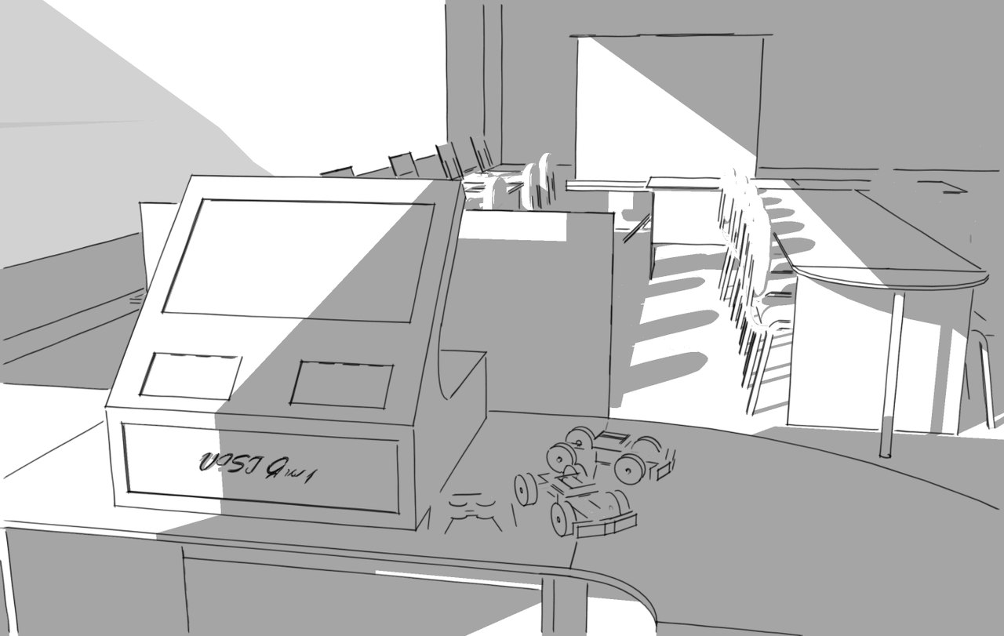

Slide 8
Проектная задача кейса:
Проанализировать существующие технологии автопилота для беспилотного
специализированного транспорта и необходимую инфраструктуры для такого вида транспорта.
2. Спроектировать полигон для отработки механизма автономного управления транспортом на Интеллектуальном горном предприятии.
Требования и факты, которые необходимо учесть при решении проектной задачи кейса:
полигон должен иметь размер 3,5х3 м;
полигон должен иметь инфраструктурные объекты, имитирующие условия организации движения в карьере (железнодорожный переезд, пункт заправки, ТОиР).

Slide 9
Описание решения:
Вот мы и добрались до описания решения кейса, этот раздел включает в себя 3 блока.
Тебе необходимо ответить на вопросы, ответы записывай сразу в этой же презентации под вопросом. Что делать, если не хватает места? Смело создавай новый. Главное, не меняй последовательность слайдов, формулировку вопросов и используй шрифт Calibri 18-го размера.
Внимательно изучи информацию о компании, проектную задачу и справочные материалы. Помни, что от того, насколько подробно ты описываешь решение, зависит то, насколько успешным будет решение. Удачи!

Slide 10
Блок I: «Проверочный вопрос»
Давайте проверим, как вы поняли тему кейса. Ответьте на поставленный вопрос:
Может ли полигон имитировать город, в котором находится металлургический завод, если он предназначен для отработки механизма автономного управления транспортом на горном предприятии?
Обоснуйте свой ответ:

Slide 11
Блок II: «Описание решения кейса»
В этом блоке описывается основное решение кейса. Не забудь учесть Требования и факты от заказчика кейса.
Для успешного проектирования полигона проанализируйте существующие технологии автопилота для беспилотного транспорта, в том числе грузового, и опыт по созданию инфраструктуры для тестирования и функционирования такого транспорта. Не забудьте написать, какие технологии и опыт какой компании/страны вы рассматривали.
Характеристика | Опыт/технологии №1 | Опыт/технологии №2 | Опыт/технологии №3

Slide 12
Напишите какими основными характерными элементами должен обладать полигон (например, инфраструктурными объектами, имитирующими условия организации движения в карьере). Приведите не менее 5-ти характеристик и обоснуйте свой ответ:

Slide 13
Напишите как вы будете имитировать горную породу на полигоне и опишите из какой зоны в какую будет необходимо ее перемещение с помощью специализированного автономного транспорта. Обоснуйте свой ответ.
(Минимальное количество символов в ответе - 500 знаков, включая пробелы)

Slide 14
Как необходимо изменить дороги на горном предприятии для свободного движения по ним беспилотного транспорта? Какие элементы инфраструктуры должны присутствовать для имитации дорог на горном предприятии? Обоснуйте свой ответ.
(Минимальное количество символов в ответе - 500 знаков, включая пробелы)

Slide 15
Приведите схему (чертеж) организации полигона, указав основные характерные элементы и дороги, имитирующие карьер горного предприятия.

Slide 16
Блок III: «Техническое задание»
В этом блоке необходимо придумать несколько (от 3 до 5) требований к полигону для отработки механизма автономного управления моделями. Укажите типы этих требований (пользовательские, архитектурные и функциональные). Например, полигон должен иметь объекты, имитирующие железнодорожный переезд, пункт заправки и ТОиР – архитектурное требование.
№ | Требование | Тип
1
2
3
4
5

Slide 17
IV Блок “О команде”
Опишите здесь роли и информацию обо всех участниках команды. Максимальное число участников в команде – 6 человек. Под каждого участника создайте свой слайд.
Фамилия
Имя
Отчество
Роль в команде
Город
Образовательное учреждение
Класс
E-mail
Предпочтительный способ связи (email, телефон, vk, skype и т.д.)

